Slide 1
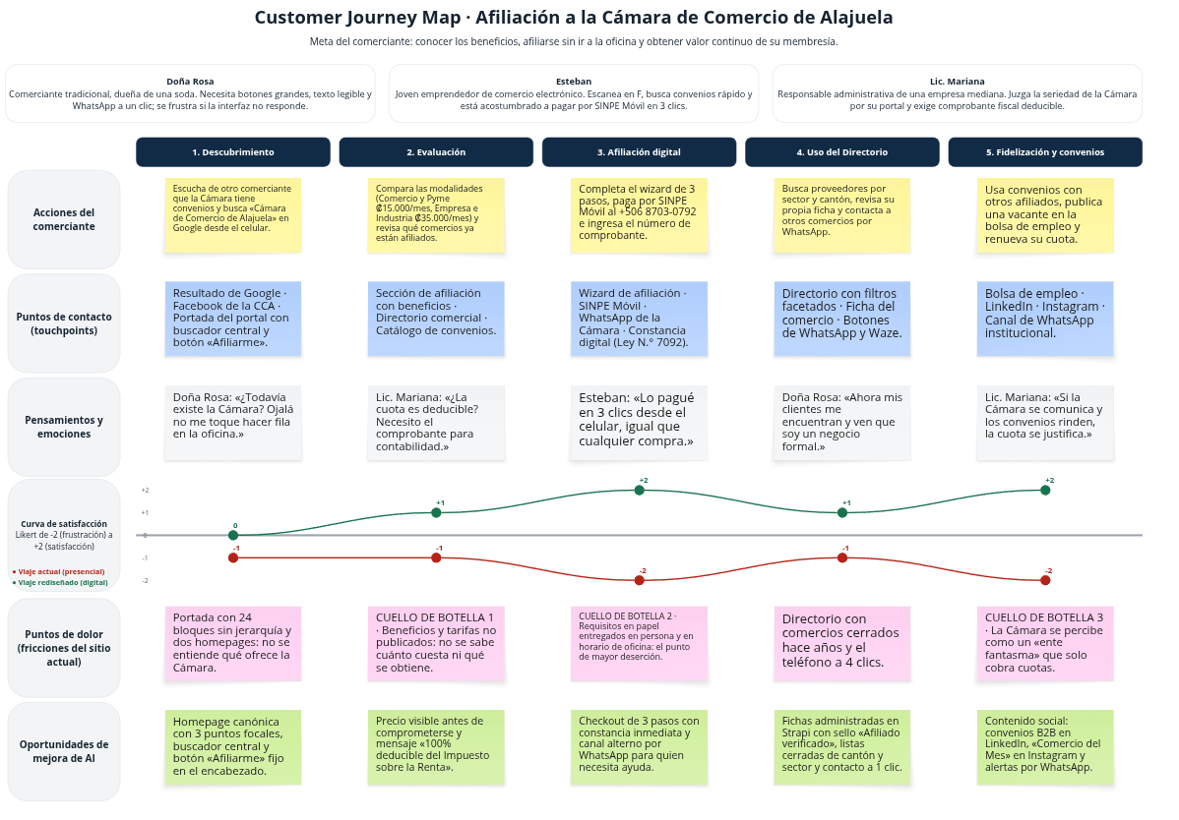
La afiliación dejó de ser el punto de mayor deserción
11. CUSTOMER JOURNEY MAP Y CONTENIDO SOCIAL
Mapa en Miro: 5 etapas × 5 carriles con Doña Rosa, Esteban y Lic. Mariana
CURVA EN LA AFILIACIÓN
−2 → +2
De trámite presencial en papel a checkout digital con SINPE Móvil
3 CANALES SINCRONIZADOS
LinkedIn
Convenios B2B · Lic. Mariana
Instagram
«Comercio del Mes» · Doña Rosa
WhatsApp
Alertas de pago y afiliación
Notes:
Duración aproximada: 2 minutos (la defensa de este punto puede extenderse hasta 5 minutos con el recorrido del mapa).
Este es el Customer Journey Map que construimos en Miro. Tiene cinco etapas: descubrimiento, evaluación, afiliación digital, uso del directorio y fidelización. Y cinco carriles: lo que hace el comerciante, por dónde pasa, lo que piensa y siente, dónde se traba y qué oportunidad de arquitectura de información resuelve cada problema. Lo recorremos con nuestras tres personas: Doña Rosa, Esteban y Lic. Mariana.
El mapa confirmó tres cuellos de botella del sitio actual. Primero, no se publican los beneficios ni las tarifas, así que el comerciante no sabe qué compra. Segundo, la afiliación exige requisitos en papel entregados en persona y en horario de oficina. Tercero, la Cámara se percibe como un ente fantasma que solo aparece para cobrar.
La línea roja es el viaje actual: nunca sale de lo negativo y toca fondo en la afiliación. Ahí está el punto de mayor deserción, porque la gente abandona antes de convertirse en socia. La línea verde es el viaje rediseñado: con el checkout digital y el pago por SINPE Móvil, la afiliación pasa de menos dos a más dos. Es el mayor cambio de todo el mapa: la principal fricción de la Cámara se convierte en su principal oportunidad de captar afiliados.
Para que el afiliado no vuelva a sentir que la Cámara desaparece, proponemos tres canales sincronizados con el portal: LinkedIn para convenios corporativos, Instagram con la campaña Comercio del Mes, y un canal de WhatsApp para alertas de pago y novedades.
Aclaración si preguntan: la curva es una valoración cualitativa del equipo, no una medición con usuarios.

